Slide 2
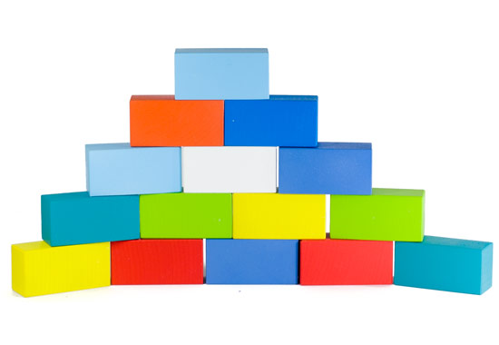
« Кирпичик к кирпичику стена получается, чем больше кирпичиков, тем …………»

Slide 3
Озаглавьте текст.
Приближённые данные
Площадь ледяного панциря Антарктиды превышает 13000000 кв. км. В нашей школе обучается более 200 учащихся. В английской системе мер для измерения массы используют фунты. 1 фунт составляет около 450 грамм. По мнению учёных, Вселенная возникла примерно 14 миллиардов лет назад. Цены на услуги ЖКХ возросли приблизительно на 15%.

Slide 4
Около
Приблизительно
Примерно
26,4057
Более
Чуть меньше

Slide 5
25.11.2014 Округление десятичных дробей

Slide 6
Тема урока: Округление десятичных дробей
Я уже знаю и умею…………….………………
Я хочу узнать и научиться…………………..
Для этого мне нужно…………………..………

Slide 7
Округлите число
до сотен
+1
32053
≈ 32100
до единиц тысяч
32053
≈ 32000

Slide 8
Изображая десятичную дробь соответствующей точкой на координатной прямой
Интерпретируя алгоритм округления натуральных чисел
Округление десятичных дробей
Образно используя именованные единицы
Изучив правило округления и рассмотрев примеры по образцу.

Slide 9
До десятых
+1
0,85107
≈ 0,9
9,23577
≈ 9,2

Slide 10
Какой из рассмотренных способов наиболее удобный на ваш взгляд?

Slide 11
Алгоритм округления десятичной дроби:
1 шаг: найдите …………., до которого необходимо
округлить и подчеркните его;
2 шаг: сравните ………….., стоящую справа от
этого разряда, с цифрой …….
- если эта цифра равна …….или больше 5 , то увеличьте цифру найденного разряда на 1, а все цифры, стоящие за ней, ……………………………
- если эта цифра ………….. 5 , то все цифры, стоящие за найденным разрядом, ………………….

Slide 12
Алгоритм округления десятичной дроби:
1 шаг: найдите разряд, до которого необходимо
округлить и подчеркните его;
2 шаг: сравните цифру, стоящую справа от
этого разряда, с цифрой 5
- если эта цифра равна 5 или больше 5 , то увеличьте цифру найденного разряда на 1, а все цифры, стоящие за ней, отбросьте.
- если эта цифра меньше 5 , то все цифры, стоящие за найденным разрядом, отбросьте.

Slide 13
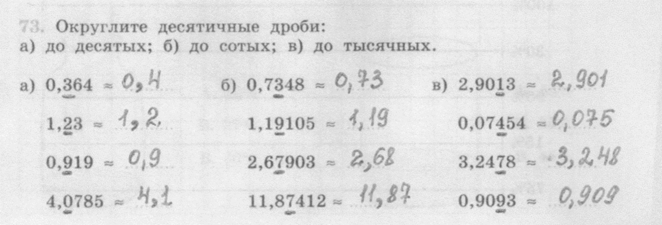
Применяем алгоритм
Рабочая тетрадь, стр.29 № 73
Критерии оценивания:
5 - « я, молодец! » -
4 - « у меня уже хорошо получается! » –
3 - « мне нужно постараться! » -
« у меня есть возможность этому научиться!»

Slide 14
Критерии оценивания
Домашнее задание
П. 4.6, № 376,377
П. 4.6, работа над ошибками РТ, № 376.
П. 4.6, работа над ошибками РТ, № 374.
П. 4.6, работа над ошибками РТ, № 373.
« я, молодец! » -
« у меня уже хорошо получается! » –
« мне нужно постараться! » -
« у меня есть возможность этому научиться!»

Slide 15
« Кирпичик к кирпичику стена получается, чем больше кирпичиков, тем …………»

Slide 16
Закончите предложение
Я сегодня на уроке узнал ……….
Я сегодня на уроке научился ……….
Я испытывал затруднения потому, что…….
У меня появилось желание…………
Мне сегодня понравилось……………..

Slide 17
Спасибо за урок,
до новых встреч!

